Slide 1

计算机文化基础

Slide 2
前 言
1.课程设置问题
2.为什么要学习计算机
3.什么是计算机
4.学习计算机的方法

Slide 3
为什么学习计算机
随着科学技术的发展，计算机知识已成为人类当代文化中不可缺少的重要部分，成为各行各业工作岗位的必备知识。我国计算机的使用推广和普及正高速发展，掌握计算机知识和应用技能已成为人们的迫切愿望。（广告语：不懂电脑，找不到工作），许多单位把具有一定计算机知识与能力作为录用、考核工作人员的重要条件。作为二十一世纪的大学生，更应该努力学习计算机技术。

Slide 4

什么是计算机？
计算机又称电脑，是一种能够快速而精确地进行信息处理的数字化电子设备。所谓“数字化”是指以数字化编码形式的信息作为加工对象； 所谓“电子”是指组成它的物质基础主要是电子逻辑部件。
计算机？

Slide 5
学习计算机的方法
作为非计算机专业的学生，学习计算机的主要目的是应用。 故在学习过程要从“学以致用”角度出发。注重计算机技术在实际生活中的应用，加强实际应用能力的训练。

Slide 6
第1章 计算机基础知识
本章主要内容：
计算机的产生与发展
计算机的特点与分类
计算机的应用领域
微型计算机系统组成
计算机中的数和码
微型计算机的使用
英文和常用汉字输入方法的使用
多媒体技术与计算机病毒
本章重点！
本章难点！

Slide 7

1.1 概述
1.1.1 计算机的产生和发展
世界上第一台计算机何时何地诞生？
谁第一次提出计算机存储概念？
计算机发展分哪几个阶段，各阶段更替的标志是什么？
计算机
发展史
Notes:
计划时间:2分钟 实际时间:

Slide 8
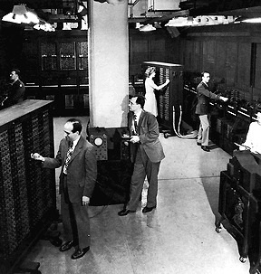
计算机的诞生
ENIAC (1946)计算机
占地170平方米
重达30吨
18000个电子管
耗电150千瓦
保存80个字节
每秒5千次加、减法运算
价值48万美元
Notes:
计划时间:2分钟 实际时间:
使用十进制计算，插头互连控制程序
内存容量太小，计算程序要通过开关和接线来安排，只有专家才能操作

Slide 9
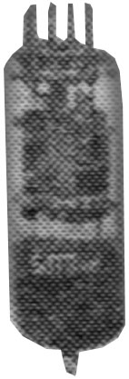
第一代：电子管计算机（46~57)
逻辑元件 电子管
内 存 延迟线或磁芯
外 存 纸带、卡片或磁带
工作速度 几千～几万次／秒
软 件 机器语言
应 用 科学计算
代表机型 ENIAC
特 点 体积庞大，运算速度低，成本高
Notes:
计划时间:2分钟 实际时间:
使用电子管、磁鼓、穿孔纸带、电传打字机

Slide 10
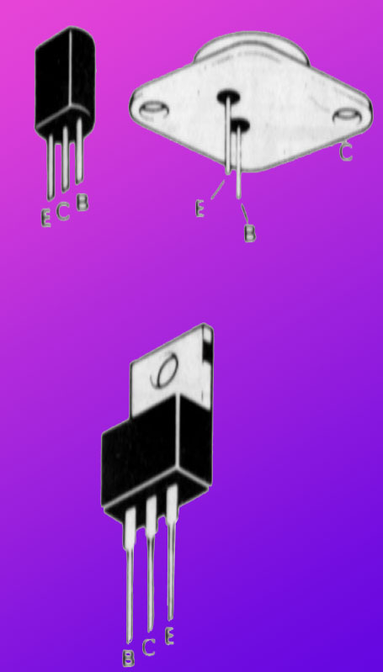
第二代：晶体管计算机(58~64)
逻辑元件 晶体管
内 存 磁芯
外 存 磁带或磁盘
工作速度 几十万次／秒
软 件 汇编语言
应 用 事务管理及工业控制
代表机型 IBM 7000 系列
优 点 体积小，寿命长，速度快，能耗少，可靠性高
Notes:
计划时间:2分钟 实际时间:
1947年肖克等人发明了晶体管
使用晶体管、磁芯、磁鼓、磁带

Slide 11
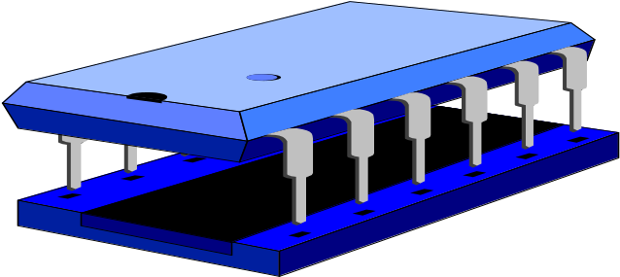
第三代：集成电路计算机(64~70)
逻辑元件 中小规模集成电路（硅）
内 存 半导体存储器
外 存 磁带或磁盘
工作速度 几十万～几千万次/秒
软 件 高级算法语言、操作
系统
应 用 计算、管理及控制
代表机型 IBM System /360
优 点 体积更小、速度更快、能耗更小、寿命更长
发展特点 计算机设计出现了标准化、通用化、系列化的局面
ＳＳＩ
ＭＳＩ
Notes:
计划时间:2分钟 实际时间:
1960年集成电路问世

Slide 12
第四代：大规模集成电路计算机
逻辑元件 （超）大规模集成电路
内 存 半导体存储器
外 存 磁盘和光盘
工作速度 几百万～几千万次／秒
软 件 操作系统和应用软件
应 用 以计算机网络为特征
微型计算机属于第四代计算机
ＬＳＩ
ＶＬＳＩ
Intel
PENTIUM
71年--现在
Notes:
计划时间:2分钟 实际时间:
1970年，世界第一个微处理器Intel 4004诞生
Intel 4004为4位微处理器，采用10微米工艺，集成2300个晶体管，主频为108KHz
1998年Intel公司生产的PII为64位微处理器，采用0.25微米工艺，集成750万个晶体管，主频450MHz

Slide 13
第五代：智能化计算机
主攻目标——让计算机具有人的听、说、读、写和思维推理能力
神经网络计算机
用数据单元模拟人脑的神经元，并利用神经元结点的分布式存储和相互关联来模拟人脑活动
生物计算机
使用蛋白分子为主要原料制成的生物芯片构成，存储能力巨大，而且以波的形式来传播信息
Notes:
计划时间:5分钟 实际时间:
1992年，日本政府提出五代机概念，目标是实现智能计算机，它将和人一样具有推理和学习功能，1992年宣布结束。
美国科学家提出第六代计算机概念，它是能模拟人脑功能的超分散和超平行处理信息的人工神经网络计算机，具有自我组织能自学习及联想记录

Slide 14
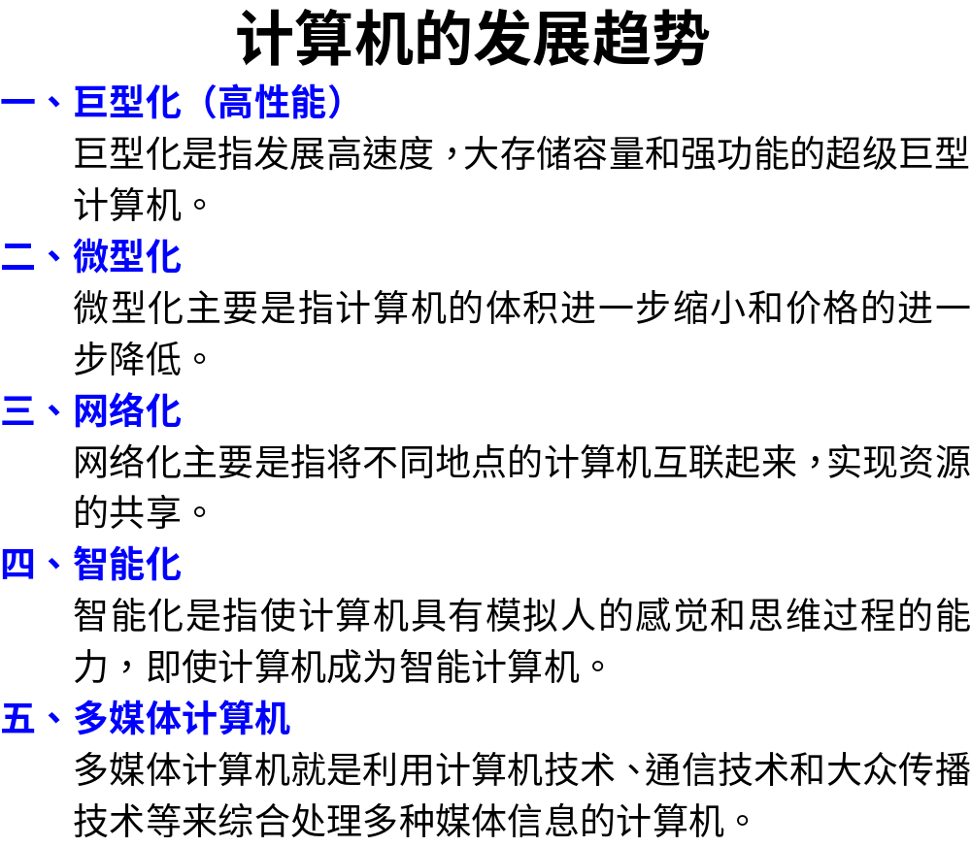

Slide 15
1.1.2 我国计算机发展状况
1953年开始研究，1958年我国研制出第一台电子数字计算机
1958 试制出晶体管计算机
1971 集成电路计算机
1974 小型系列化计算机
1983 银河Ⅰ号亿次巨型机
1992 银河Ⅱ号
1999 研制成功神威计算机
1996 国产联想电脑在国内微机市场销售量第一
1998 中国微机销量达408万台，国产占有率高达71.9％

Slide 16
1994年4月正式加入INTERNET。
并出现了以“三金工程”为代表的全社会公用网络和行业专业网络。
三金工程：金桥、金关、金卡。
INTERNET的含义：全球最大的、开放的、有众多的网络相互连接而成的计算机网络，其基本的服务是实现索引服务。
1997年4月26日，国内四大互联网相互连通，即
中科院的中国科技网（CSTnet）、国家教育部的中国
教育与科研网（CERnet）、中国互联网
（CHINAnet）、电子部的金桥网（GBnet）。

Slide 17
1.1.3 计算机的特点与分类
1. 计算机的主要特点
(1)运算速度快
现在计算机的运算速度已达每秒几十万次到上百万次，大型计算机的运算速度甚至可达每秒千万次。我国研制成功的“银河计算机”，它的运算速度为每秒几十亿次。计算机的高速运算能力应用于天气预报、地质测量等高尖科技中。
常用的指标:
①主频 ②存储周期 ③运算速度

Slide 18
(2)计算精度高
计算机在进行数值运算时能够快速而精确的达到32位或64位。计算机的计算高精确度性使它运用于航空航天、核物理等方面。
(3)具有逻辑判断能力
(4)储存容量大
计算机的计量单位有:
最小单位：位( bit )
基本单位：字节( Byte )，也是常用单位
1Byte=8bit 1kB=1024B 1MB=1024kB
(5)程序控制下自动操作

Slide 19
2.计算机的分类
1.按工作原理分类
分为：电子数字计算机、电子模拟计算机和数 模混合计算机
2.按应用分类
分为：通用计算机和专用计算机
3.按规模分类

Slide 20
分为：
巨型机、小巨型机、大型机、中型机、小型机、 微型机
其中微型机又可分为台式机、笔记本、掌上机等
其中台式机也可分为两类：个人计算机和工作站
4.按一次传输和处理的二进制位数分类
8位机、16位机、32位机
5.原装机、兼容机、品牌机

Slide 21
1.1.4 计算机的应用领域
1.计算机的传统应用领域
科学计算
信息处理
过程控制
2.计算机的现代应用领域
计算机辅助系统
办公自动化
3.娱乐休闲

Slide 22
１.计算机的传统应用领域
(1) 科学计算：是计算机应用最早的领域。 特点:计算量大,数值变化范围大。
(2) 数据处理：是计算机应用最广泛的领域。它是指计算机用于处理生产、经济活动、社会活动和科学研究中获得的大量信息。
特点:输入输出数据量大而计算却很简单。
(3) 过程控制：计算机实时采集系统的信息,据此对系统的运行过程自动控制。

Slide 23
２.计算机的现代应用领域
(1)计算机辅助系统：
①CAD——计算机辅助设计
②CAM——计算机辅助制造
③CAE——计算机辅助教育
包括：CAI——计算机辅助教学
CMI——计算机管理教学
④CAT——计算机辅助测试
⑤CS——计算机模拟

Slide 24
(2)办公自动化（简称OA）：
是计算机通信与自动化技术相结合的产物，也是当代适用面最广的一类应用。
EDP(电子数据处理)——事务型系统
MIS(管理信息系统)——管理型系统
DSS(决策辅助功能)——决策型系统
3.娱乐休闲

